Slide 2
SP4 - RD STUDIE
v ARCHICADU
2 - NÁVRH TVARU RD
ing. arch. Vladimíra Jínová

Slide 3
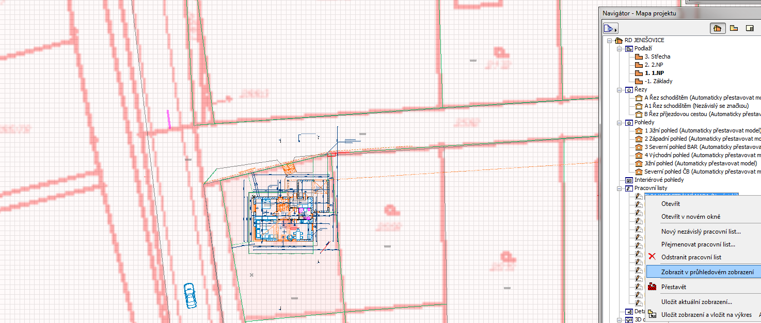
Do konkrétního vybranému stavebnímu pozemku v podsvícení zakreslujeme VLASTNÍ NÁVRH RD
nebo RD dle předlohy
SEVER = nahoře

Slide 4
s přihlédnutím k tvarům a orientaci střech okolní zástavby,
s přihlédnutím ke světovým stranám (do jihu situovat obytné místnosti)
dispoziční uspořádání RD řešit v souladu s vyhláškou o obecných technických požadavcích na stavby (268/2009 sb.), s přihlédnutím na bezbariérovost staveb (vyhláška č. 398/2009 sb.)

Slide 5
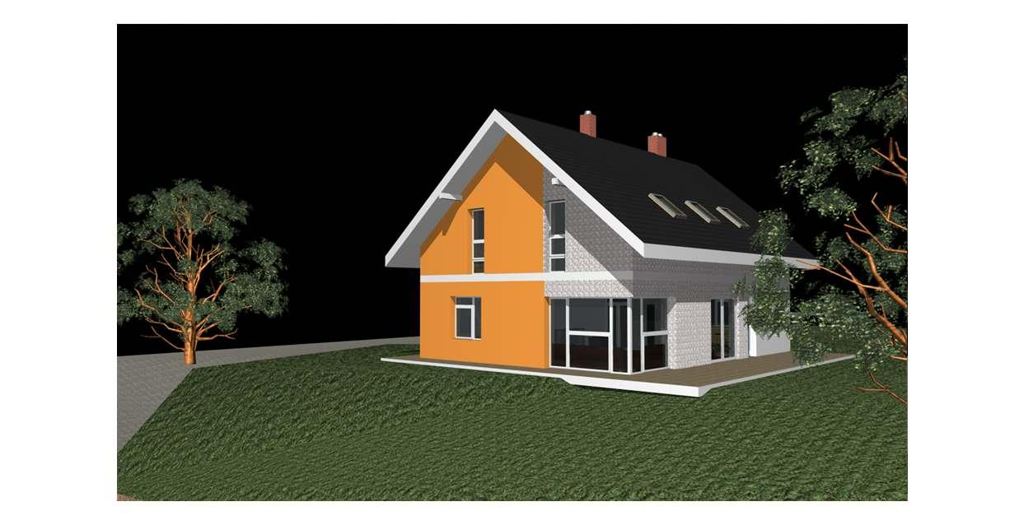
vytvoříme - konfrontujeme MODEL STAVBY:
půdorysy, řez, pohledy, 3D zobrazení

Slide 6
NAVIGÁTOR - MAPA ZOBRAZENÍ - STUDIE

Slide 7
MALÁ ŠKOLNÍ TABULKA:
RD do 150 m2 zastavěné plochy = OHLÁŠENÍ
RD nad 150 m2 = STAVEBNÍ POVOLENÍ

Slide 8
SEZNAM VÝKRESŮ na formátu A4 nebo A3:
SITUACE - UMÍSTĚNÍ NA POZEMKU 1. 250 - 1:1000
PŮDORYS PŘÍZEMÍ 1:100
PŮDORYS PODKROVÍ 1:100
ŘEZ 1:100
BAREVNÉ POHLEDY 1:100
BAREVNÁ PERSPEKTIVA - VIZUALIZACE nebo ZÁKRES DO FOTO
EVENTUELNĚ INTERIÉROVÁ PERSPEKTIVA

Slide 9


Děkuji za pozornost

